Slide 1
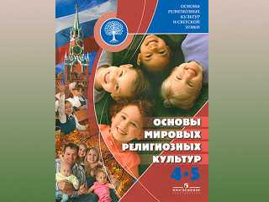
Основы мировых религиозных культур и светской этики
Из опыта работы

Slide 2
Нормативно-правовой основой разработки и введения в учебный процесс общеобразовательных школ комплексного учебного курса «Основы религиозных культур и светской этики» (далее – Учебный курс ОРКСЭ) является Поручение Президента Российской Федерации от 2 августа 2009 г. (Пр-2009 ВП-П44-4632) и Распоряжение Председателя Правительства Российской Федерации от 11 августа 2009 г. (ВП-П44-4632).

Slide 3
- Конвенция ООН о правах ребенка;
- Конвенция ООН о борьбе с дискриминацией в области образовании;
- Конституция РФ (преамбула) и ст. 2,3,5,28,29, 43,55 о светском характере образования;
- Закон «Об образовании»; с. 14. П. 5 Закона «Об образовании» содержание образования утверждается и реализуется образовательным учреждением самостоятельно, поэтому вопросы организации, подбора кадров и проведения апробации курса решаются директором школы, Управляющим Советом школы родительской общественностью. Школа должна а православная церковь готова оказать профессиональную помощь в становлении преподавания данного модуля.
- Федеральный закон «О свободе совести и религиозных объединениях» ст. 5;
- Приоритетные направления национально – образовательной политики в РФ (одобрены приказом Минобрнауки РФ от 3 августа 2003 г. №201);
- Приказ Минобрнауки РФ от 1 июля 2003 г. №2833 «О предоставлении государственными и муниципальными учреждениями религиозным организациям возможности обучать детей религии вне рамок образовательных программ (зарегистрирован в Минюсте РФ 5 августа 2003 г. №4955);
- Концепция духовно – нравственного воспитания и образования;
- Поручение Президента РФ от 02 августа 2009 года и правительства РФ от 11 августа 2009 года;
- Распоряжение Правительства РФ от 29 октября 2009 года №1578-р;

Slide 4
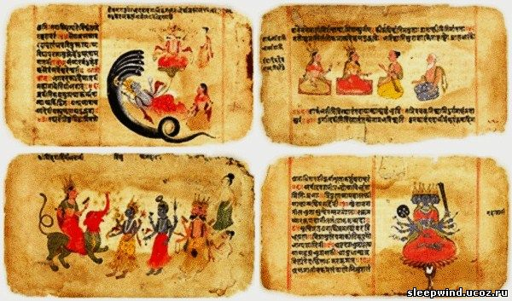
Учебный курс ОРКСЭ включает в себя модули:
Основы православной культуры;
Основы исламской культуры;
Основы буддийской культуры;
Основы иудейской культуры;
Основы мировых религиозных культур;
Основы светской этики.

Slide 5
Цель учебного курса ОРКСЭ – формирование у младшего подростка мотиваций к осознанному нравственному поведению, основанному на знании и уважении культурных и религиозных традиций многонационального народа России, а также к диалогу с представителями других культур и мировоззрений.
Задачи учебного курса ОРКСЭ:
знакомство обучающихся с основами православной, мусульманской, буддийской, иудейской культур, основами мировых религиозных культур и светской этики;
развитие представлений младшего подростка о значении нравственных норм и ценностей для достойной жизни личности, семьи, общества;
обобщение знаний, понятий и представлений о духовной культуре и морали, полученных обучающимися в начальной школе, и формирование у них ценностно-смысловых мировоззренческих основ, обеспечивающих целостное восприятие отечественной истории и культуры при изучении гуманитарных предметов на ступени основной школы;
развитие способностей младших школьников к общению в полиэтнической и многоконфессиональной среде на основе взаимного уважения и диалога во имя общественного мира и согласия.

Slide 6
ФИЛВОРД
ч | с | м | и | т | ь | б | ю | д | ж | п | а | в | в | а
ц | у | м | е | ч | е | т | ь | а | р | м | о | л | д | ж
э | г | е | а | р | о | л | д | м | ч | и | м | и | т | ь
а | л | т | а | р | ь | м | а | и | у | н | п | р | о | л
т | о | д | о | ы | ф | и | ё | х | в | а | с | п | р | о
ч | а | о | л | д | ж | н | с | р | и | р | м | ы | ц | ф
а | и | м | а | м | о | б | л | а | н | е | л | д | ж | ж
и | с | т | ь | б | б | а | й | б | ы | т | к | е | г | ш
ё | а | р | о | л | д | р | с | р | о | л | д | у | д | э
п | а | г | о | д | а | у | н | ш | х | с | т | у | п | а

Slide 7
1-й раздел: «Моя Родина - Российская Федерация»
2-й раздел: Место религии в культуре
3-й раздел: Возникновение религий
4-й раздел: Священные книги
5-й раздел: Золотое правило нравственности
6-й раздел: Важнейшие категории религиозных и светских этических теорий
7-й раздел: Семейные ценности
1-й раздел: Религиозные вероучениях и связанные с ними нравственные заповеди
2-й, 3-й разделы: Важнейшие религиозные обряды и праздники и их место в соответствующих религиозных культурах.
4-й, 5-йразделы: Долг и добродетель, свобода и ответственность
6-й раздел: Трудолюбие и польза учения
7-й, 8-й: Религиозное искусство и священные сооружения
9-й раздел: отношение к природе в религиозных культурах и светской экологической этике.

Slide 8
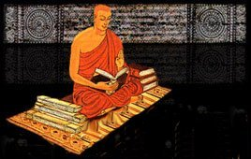
Кроссворд
 | 1 б | у | д | д | 3 и | з | м
 |  |  |  |  | у
 |  |  |  |  | д
 |  |  |  |  | а
2 х | р | 4 и | с | т | и | а | н | с | т | в | о
 |  | с |  |  | з
 |  | л |  |  | м
 |  | а
 |  | м
1) Мировая религия, возникшая в далекой Индии.
2) Учение о жизни и воскресении Иисуса Христа.
3) Мировая религия, люди в которой 40 лет блуждали по пустыне, а вел их за собой Моисей.
4) Мировая религия, основателем которой был пророк Мухаммад.

Slide 9
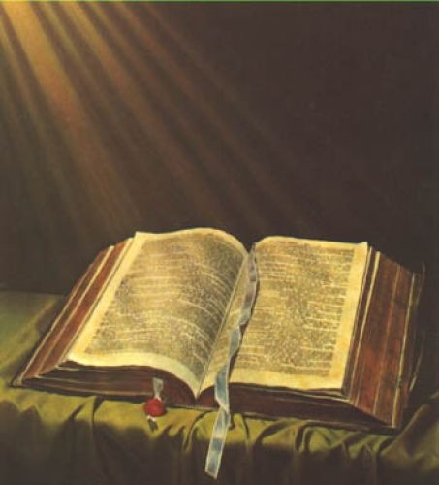
Православная культура | Исламская культура | Буддийская культура | Иудейская культура
I в. Палестина (Израиль) Иисус Христос | VI в. Аравийский полуостров Мухаммад | Кн. 2 тыс. до н. э. Индия Сиддхартха Гаутама | VI в. до н. э. Палестина (Израиль) Пророк Моисей
Исламская культура | Буддийская культура
Мечеть, минбар, алтарь, имам, лама, трипитака, Коран, минарет, ступа.

Slide 10
Тест: «Человек в религиозных традициях мира» 1.Общение христиан с Богом происходит через: А) Молитву Б) Намаз В) Мантры 2. Мусульмане совершают ___________________, пять раз в день: А) Закят Б) Намаз В) Евхаристию 3. Одной из главных заповедей иудаизма является соблюдение: А) Пятницы Б) Субботы В) Воскресенья 4. Одно из христианских таинств называется____________________. Это таинство совершается через троекратное погружение человека в воду: А) Крещение Б) Намаз В) Пост

Slide 11
Мультфильм
Ребята,
давайте
Жить дружно!
Физминутка

Slide 12
ПРОДОЛЖИ ФРАЗУ
· сегодня я узнал…
· было интересно…
· было трудно…
· я выполнял задания…
· я понял, что…
· теперь я могу…
· я почувствовал, что…
· я приобрел…
· я научился…
· у меня получилось …
· я смог…
· я попробую…
· меня удивило…
· урок дал мне для жизни…
· мне захотелось…

